Slide 1

Universidad Rey Juan Carlos I
TFM Filemanagement
Gestión de expedientes con microservicios y CI/CD en la nube
Autor: Antonio Gat Alba
Tutor: Micael Gallego Carrillo
Curso 2021/2022
“Gestión de expedientes con microservicios y CI/CD en cluster k8s en la nube” por Antonio Gat Alba tiene licencia Creative Commons Attribution Share-Alike

Slide 2
Presentación
Antonio Gat Alba
Estudios: Grado Informática UNED
Experiencia: 19 años
Perfil actual: Desarrollador Senior
linkedin: https://www.linkedin.com/in/antonio-gat-alba-71653a88/
email: agatalba@gmail.com

Slide 3
Objetivos
Implementar un sistema de microservicios independientes y reusables.
Que el sistema pueda ser desplegado mediante:
docker-compose
clúster k8s
Que disponga de una batería de tests con un alto nivel de cobertura
Proporcionar un mecanismo automatizado de CI/CD que asegure la calidad y el despliegue en entornos productivos.
Trabajar con distintos tipos de bases de datos: relacional, NoSQL
Uso de middleware de mensajería: Kafka
Implementar arquitecturas:
Hexagonal
DDD
Patrones SAGA y CQRS

Slide 4
La aplicación Filemanagement
Gestor de expedientes habitual en administraciones públicas.
Entre las funcionalidades más habituales se encuentran:
iniciados desde sedes electrónicas o por organismos públicos
gestión documental
tramitación mediante BPM (Business Process Management)
Se ha seleccionado este tipo de aplicación, porque los subsistemas de los que está compuesto pueden ser implementados mediante microservicios, dada su independencia funcional y técnica.

Slide 5
Arquitectura de la aplicación
Front
Gateway
Index
DOCS
Files
OAuth2
BPM

Slide 6
Arquitectura de la aplicación
Front
Spring MVC
Thymeleaf
Todas las acciones de usuario son canalizadas hacía el “Gateway” y hacía OAuth2 para la autenticación
Gateway
Index
DOCS
Files
OAuth2
BPM

Slide 7
Arquitectura de la aplicación
Front
Spring MVC
Thymeleaf
Todas las acciones de usuario son canalizadas hacía el “Gateway” y hacía OAuth2 para la autenticación
Spring Cloud Apigateway
Programación reactiva (Mono)
Composición de DTO complejos
Gateway
Index
DOCS
Files
OAuth2
BPM

Slide 8
Arquitectura de la aplicación
Front
Spring MVC
Thymeleaf
Todas las acciones de usuario son canalizadas hacía el “Gateway” y hacía OAuth2 para la autenticación
Spring Cloud Apigateway
Programación reactiva (Mono)
Composición de DTO complejos
Gateway
Index
DOCS
Estándar que permite a una aplicación acceder a recursos de otras aplicaciones en nombre de un usuario (SSO)
Files
OAuth2
BPM

Slide 9
Arquitectura de la aplicación
Front
Spring MVC
Thymeleaf
Todas las acciones de usuario son canalizadas hacía el “Gateway” y hacía OAuth2 para la autenticación
Spring Cloud Apigateway
Programación reactiva (Mono)
Composición de DTO complejos
Gateway
Spring boot
MySql
Index
DOCS
Estándar que permite a una aplicación acceder a recursos de otras aplicaciones en nombre de un usuario (SSO)
Files
OAuth2
BPM

Slide 10
Arquitectura de la aplicación
Front
Spring MVC
Thymeleaf
Todas las acciones de usuario son canalizadas hacía el “Gateway” y hacía OAuth2 para la autenticación
Spring Cloud Apigateway
Programación reactiva (Mono)
Composición de DTO complejos
Gateway
Spring boot
MySql
Index
DOCS
Estándar que permite a una aplicación acceder a recursos de otras aplicaciones en nombre de un usuario (SSO)
Files
OAuth2
BPM
Spring boot
MySql
Flujo

Slide 11
Arquitectura de la aplicación
Front
Spring MVC
Thymeleaf
Todas las acciones de usuario son canalizadas hacía el “Gateway” y hacía OAuth2 para la autenticación
Spring Cloud Apigateway
Programación reactiva (Mono)
Composición de DTO complejos
Gateway
Spring boot
MySql
Index
DOCS
Estándar que permite a una aplicación acceder a recursos de otras aplicaciones en nombre de un usuario (SSO)
Files
OAuth2
BPM
Spring boot
MySql
Flujo
Spring boot
MySql
Principal

Slide 12
Arquitectura de la aplicación
Front
Spring MVC
Thymeleaf
Todas las acciones de usuario son canalizadas hacía el “Gateway” y hacía OAuth2 para la autenticación
Spring Cloud Apigateway
Programación reactiva (Mono)
Composición de DTO complejos
Spring boot
MongoDB
Consulta CQRS
Gateway
Spring boot
MySql
Index
DOCS
Estándar que permite a una aplicación acceder a recursos de otras aplicaciones en nombre de un usuario (SSO)
Files
OAuth2
BPM
Spring boot
MySql
Flujo
Spring boot
MySql
Principal

Slide 13
Arquitectura de la aplicación
MySql
Implementación:
CQRS
Orquestador SAGA
Front
Acceso desde fuera del clúster
Eventuate
Ingress
Kafka
mongodb
Gateway
MySql
Index
DOCS
MySql
MySql
MySql
Files
OAuth2
BPM

Slide 14
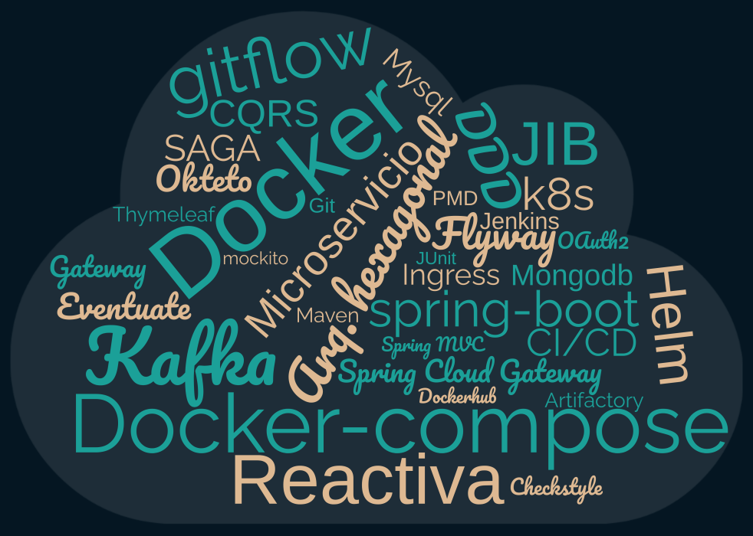
Stack tecnológico

Slide 15
Casos de uso

Slide 16
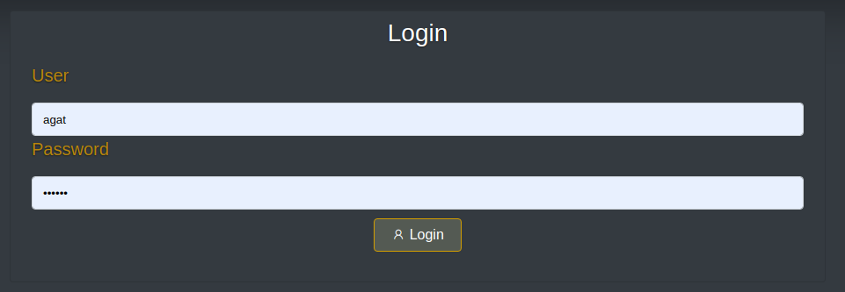
Casos de uso
Los usuarios pueden autenticarse en la aplicación.

Slide 17
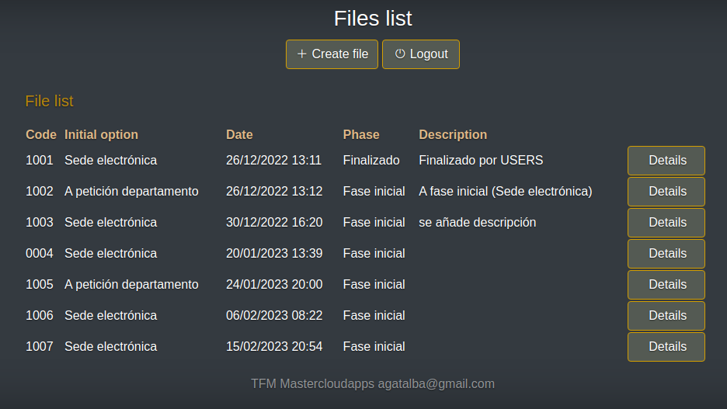
Casos de uso
Los usuarios pueden visualizar todos los expedientes creados en la aplicación.

Slide 18
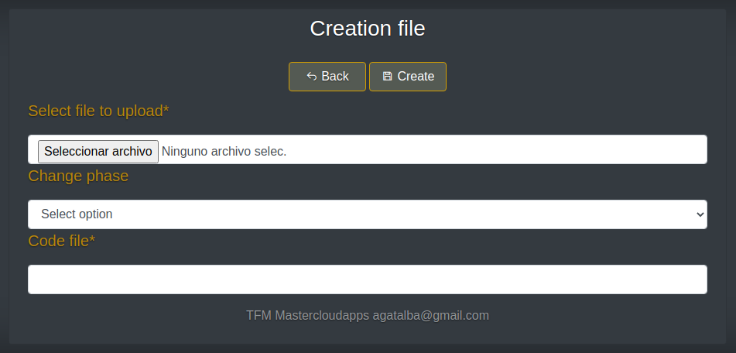
Casos de uso
Los usuarios pueden crear expedientes.

Slide 19
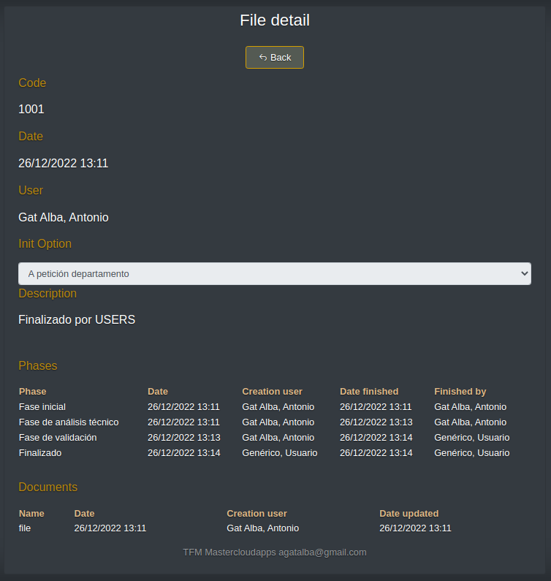
Casos de uso
Los usuarios pueden ver el detalle de un expediente y editarlo.

Slide 20
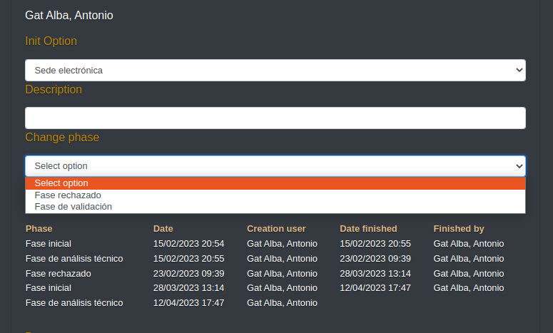
Casos de uso
Los usuarios pueden tramitar un expediente a su siguiente fase.

Slide 21
Despliegues

Slide 22
Okteto
Okteto es un proyecto de código abierto que ofrece una distribución de Kubernetes en cloud
Disponibles 5 namespaces
10 pods máximos por namespace
1 Gb de RAM por pod
1 CPU por pod

Slide 23




Entornos
Preproducción
Producción
tfm-pre-svc-agat-prog
tfm-prod-svc-agat-prog
tfm-pre-agat-prog
tfm-prod-agat-prog
Ingress
BPM
DOCS
Files
Index
OAuth2
Gateway
Front
Eventuate
Ingress
BPM
DOCS
Files
Index
OAuth2
Gateway
Front
Eventuate

Slide 24
CI/CD

Slide 25





CI/CD
Servicio de integración y despliegue continuo mediante Jenkins
Permite la ejecución de pipelines con tareas predefinidas y customizadas
Creación de procesos “Multibranch” para cada repositorio
Ejecución del Jenkinsfile de cada repositorio

Slide 26
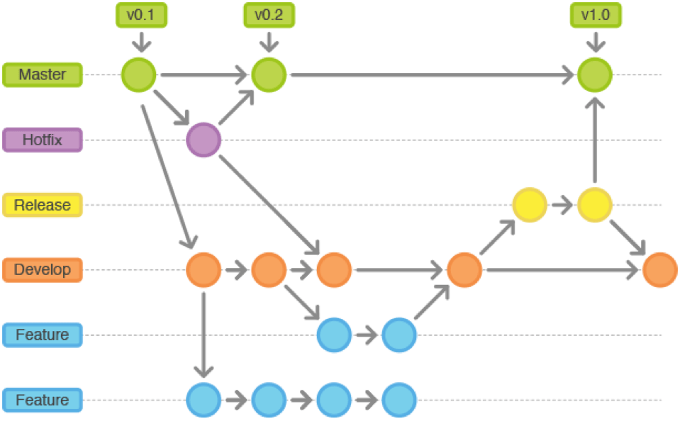
Estructura repositorios git
Se ha optado por gitflow como metodología de trabajo
Rama “feature” para el desarrollo de una nueva funcionalidad
Rama “develop” contiene las nuevas funcionalidades y está alineada con el entorno de preproducción
Rama “master” que contiene el código desplegado en producción y por tanto con versiones release finales. Se realizan “pull request” sobre ella.

Slide 27
Flujo CI/CD
Cuando Jenkins detecta un cambio en alguna de las ramas que tiene monitorizadas realiza el siguiente flujo:
> 90%
compile
testing
checkstyle
PMD
coverages
estilos aplicados
analizador estático
deploy Okteto
deploy image
build image
deploy artifactory
preproducción
producción
en docker-hub
mediante JIB
SNAPSHOT
RELEASES

Slide 28
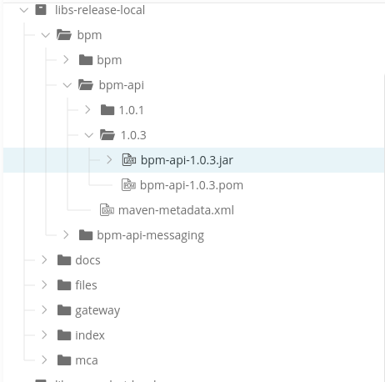
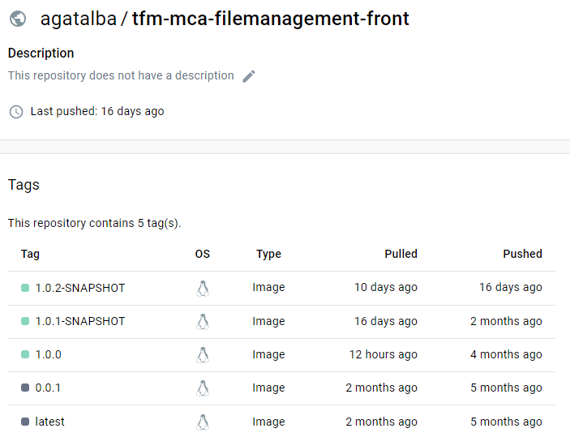
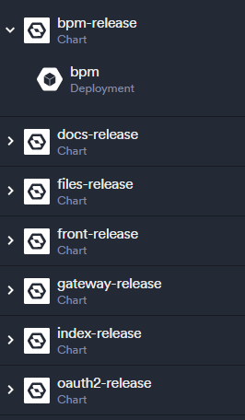
Resultado
Artifactory
Docker hub
Okteto

Slide 29
Demo

Slide 30
Mejoras a futuro
OpenApi y Swagger
Test de integración con Testcontainer
Pruebas de carga con Artillery
Despliegues mediante Canary o Blue/Green
Herramientas de observabilidad: Grafana, Prometheus, Kibana
Trazabilidad distribuída mediante Zipkin
Completar CI/CD con Sonar
Websocket para el frontal
Conectar el entorno de producción con AWS: S3, Mongodb y Mysql

Slide 31
¿Preguntas?

Slide 32

¿Aplausos?

Slide 33
Fin
Muchas gracias!!!

